Slide 1
Tomando control de su informe de crédito
Nombre | Fecha
Notes:
Notas:
[Salude a la audiencia y preséntese]
Hoy, vamos a hablar sobre cómo tomar control de su informe de crédito.
NOTA PARA LOS PRESENTADORES:
Usted no tiene que cubrir todos los temas en esta presentación.
Recomendamos que usted use solo los temas que quiere cubrir, considerando la audiencia y el tiempo de la presentación.
Si usted quiere usar todas las diapositivas, estimamos que la presentación completa dura aproximadamente 15 minutos.
Tampoco tiene que usar las notas tal y como estan. Las ofrecemos como una guía.
La información proviene de materiales existentes examinados previamente.

Slide 2
Quiénes somos y qué hacemos
Encargada del cumplimiento de leyes que protegen a los consumidores
Educa a consumidores y negocios
Trabaja en conjunto con otros grupos
Notes:
Notas:
Primero, déjeme contarle un poco sobre la Comisión Federal de Comercio (FTC, por sus siglas en inglés.) Como la agencia de protección al consumidor de la nación, la FTC trabaja para detener el fraude, el engaño, y las prácticas comerciales deshonestas. Esto lo hace de varias maneras.
La FTC realiza investigaciones, demanda a las empresas y personas que infringen la ley, y trata de devolver el dinero a las personas cuando es posible.
Muchos de esos casos se basan en los reportes que recibe la FTC de personas como usted, que hablan sobre las estafas y las prácticas deshonestas que ven, incluso cuando no pierden dinero.
La FTC educa e informa a las personas sobre sus derechos y a las empresas sobre sus responsabilidades.
A través de publicaciones, en línea y en persona (o virtualmente), la FTC comparte información sobre cómo detectar y evitar estafas, cómo denunciarlas y cómo hablar sobre una estafa con otras personas para ayudar a protegerse no solo a usted, si no también a gente que conoce.
Finalmente, la FTC no puede hacerlo sola, por eso trabaja con una variedad de grupos como bibliotecas, defensores de la comunidad y agencias estatales y federales, para intentar amplificar el mensaje y llegar a una audiencia más amplia.

Slide 3
Su informe de crédito
Por qué es importante
Corregir errores
Detectar los estafadores de reparación de crédito
Tomar el control
Notes:
Notas:
Hoy, estamos hablando sobre su informe de crédito y por qué es importante. Hablaremos sobre cómo obtener su reporte gratuito, cómo revisarlo, y cómo corregir errores que encuentra. Hablaremos sobre la diferencia entre un informe de crédito y un puntaje de crédito. También hablaremos sobre los estafadores, incluidos los que prometen que pueden aumentar rápidamente su puntaje de crédito, pero sólo toman su dinero. Terminaremos con formas de tomar el control de su crédito. Me gustaría dejar tiempo para sus preguntas también, así que vamos a comenzar.

Slide 4
Por qué es importante su crédito
Su historial de crédito puede hacer una gran diferencia cuando usted trata de
solicitar un préstamo o una tarjeta de crédito
comprar o arrendar un carro
alquilar un apartamento
buscar un trabajo
comprar seguro
Notes:
Notas:
Cuando las personas hablan sobre su crédito, por lo general se refieren a su historial de crédito. Su historial de crédito describe como usted usa el dinero: por ejemplo como cuantas tarjetas de crédito y préstamos tiene, y si paga sus facturas a tiempo. Las compañías de informes crediticios, como Equifax, Experian y TransUnion, recopilan esta información en su informe de crédito. Las empresas pagan a las compañías de informes crediticios para que usen esta información y ayuden a decidir si quieren hacer negocios con usted y en qué términos. Por ejemplo, los prestamistas lo usan para decidir qué tasa de interés cobrarle. Por lo tanto, su crédito afecta no solo SI obtendrá un préstamo, sino también lo que pagará por él. Otros que podrían ver su historial de crédito incluyen propietarios, compañías de seguros y posibles empleadores.
Si las empresas ven que siempre paga sus cuentas a tiempo y nunca asume más deudas de las que puede pagar, generalmente tendrán más confianza en trabajar con usted. Es por eso que su historial de crédito puede hacer una gran diferencia cuando hace cosas como tratar de obtener un préstamo, un automóvil, vivienda, un trabajo, seguro y más.

Slide 5
Obtenga sus informes de crédito GRATIS
Visite AnnualCreditReport.com, o
Llame al 1-877-322-8228
Notes:
Notas:
Su informe de crédito resume su historial crediticio. Debido a que afecta tantas cosas en su vida, es importante averiguar lo que dice y asegurarse de que sea correcto. Si hay errores, querrá corregirlos.
Para empezar, obtenga su informe de crédito gratuito. Por ley, puede obtener una copia gratuita cada año de cada una de las tres principales compañías de informes crediticios: Equifax, Experian y TransUnion.
Visite AnnualCreditReport.com o llame al 1-877-322-8228. Ese es el único sitio donde puede obtener sus informes anuales de manera realmente gratuita y donde es su derecho legal poder obtener su informe. Otros sitios pueden cobrarle dinero. Y otros pueden ser sitios falsos configurados para robarle su información.
En AnnualCreditReport.com, completará un formulario en línea con su nombre, fecha de nacimiento y número de Seguro Social. Le harán preguntas para asegurarse de que es usted y luego recibirá su informe de crédito.

Slide 6
¿Qué es un puntaje de crédito?
Basado en la información de su informe de crédito
Muchos sistemas de puntuación
Una puntuación más alta = "buen" crédito
Una puntuación más baja = crédito "malo"
No hay puntaje anual gratuito
Notes:
Notas:
Hablemos por un minuto sobre su puntaje de crédito. Diferentes compañías de informes crediticios utilizan diferentes modelos para calcularlo, por lo que puede variar. Pero se basa en la información de sus informes de crédito, y generalmente es un número entre 300 y 850. Al igual que su informe de crédito, las empresas usan su puntaje de crédito para ayudar a predecir la probabilidad de que pague un préstamo y pague sus facturas a tiempo. Si tiene un puntaje alto, generalmente lo consideran un buen riesgo crediticio. Si su puntaje es bajo, puede que las empresas vacilen en trabajar con usted.
A diferencia de su informe de crédito anual gratuito, no hay un puntaje de crédito anual gratuito requerido por la ley. Algunas compañías con las que hace negocios pueden darle puntajes de crédito gratuitos. Otros pueden darle un puntaje de crédito gratuito si se inscribe en su servicio de monitoreo de crédito pagado. Este tipo de servicio verifica su informe de crédito por usted. A veces no siempre está claro que se le cobrará por el monitoreo de crédito, por lo que si ve una oferta de puntajes de crédito gratuitos, verifique bien si se le está cobrando por el monitoreo de crédito.
Antes de pagar dinero para obtener su puntaje de crédito, pregúntese si realmente necesita verlo. Su puntaje de crédito se basa en lo que hay en su historial de crédito. Si sabe que su historial de crédito es bueno, su puntaje de crédito será bueno. Puede ser interesante saber su puntaje, pero ¿es lo suficientemente interesante como para pagar para obtenerlo? Usted es el juez de eso.

Slide 7
Revise sus informes de crédito
Información personal
Información de la cuenta
Consultas de crédito recientes
Notes:
Notas:
Una vez que tenga su informe de crédito, verifique que la información sea precisa, completa y actualizada. Aquí, está buscando posibles errores, como si una compañía no le acreditó un pago que realizó. También está buscando signos de posible robo de identidad. Por ejemplo, si ve cuentas en su informe que nunca abrió, o consultas de crédito de compañías donde nunca solicitó crédito, estos pueden ser signos de robo de identidad.
Revise cada sección de su informe y anote cualquier error que encuentre.
Recuerde: A veces una compañía de informe crediticio tendrá información un poco diferente que las otras. Por lo tanto, querrá revisar sus informes de crédito en las tres agencias de crédito nacionales. Si está a punto de solicitar un préstamo para una compra grande como una casa o un automóvil, o si está a punto de comprar un seguro o solicitar un trabajo, primero querrá verificar los tres informes de crédito. De lo contrario, considere con qué frecuencia siente que necesita revisar los tres.

Slide 8
Corrija errores en su informe de crédito
Disputa errores con
la compañía de informes de crédito que informa el error, y
la empresa que suministró la información
¡Visite ftc.gov/credito para obtener información de contacto de la compañías de informes de crédito, ejemplos de cartas y más!
Notes:
Notas:
¿Qué pasa si detecta un error en su informe de crédito? Dejemos de lado el robo de identidad por el momento. Tal vez sea una cuenta que no abrió, un error en su nombre o dirección, o una deuda impaga que ha estado en su informe de crédito durante más de siete años. Eso, por cierto, es el límite para la mayoría de la información negativa en su informe de crédito. Si encuentra errores en su informe, puede tomar medidas para corregirlos.
Tanto la agencia de crédito como la compañía que proporcionó la información incorrecta tienen que corregir la información incorrecta o que está incompleta en su informe. Y tienen que hacerlo gratis. Para corregir errores en su informe, comuníquese con la agencia de crédito y la empresa que reportó la información inexacta. Dígales que desea disputar esa información en su informe.
Para las agencias de crédito, disputa los errores con cada agencia de crédito que tenga el error. Hágalo por correo, teléfono o en línea. Explícales lo que cree que está mal. Si es necesario, envíe copias de los documentos que respalden su disputa, pero conserve sus documentos originales. No importa cómo presente su disputa, la compañias de informe crediticio tiene 30 días para investigarla y tiene que darle los resultados por escrito.
Para obtener más información sobre cómo disputar errores en su informe de crédito, visite ftc.gov/credito. Allí, encontrará información de contacto de las agencias de crédito, ejemplos de cartas y más.

Slide 9
Si la información inexacta se debe al robo de identidad
Notes:
Notas:
Hay un proceso diferente a seguir si cree que la información inexacta en su informe de crédito se debe al robo de identidad. Se ve cuentas en su informe de crédito que usted nunca abrió o consulta de crédito de una compañía a la cual nunca le solicitó crédito, esas pueden ser señales de robo de identidad.
Visite RobodeIdentidad.gov para denunciar el robo de identidad y obtener un informe de robo de identidad de la FTC. RobodeIdentidad.gov lo guiará a través de los siguientes pasos para enviar su informe de robo de identidad a las compañías de informes crediticios y comunicarse con las empresas donde ocurrió el robo de identidad. Tambien recibira un plan para recuperarse.
Recuerde que puede usar los informes de robo de identidad solo para deudas que resultan del robo de identidad. Presentar un informe de robo de identidad para bloquear información sobre deudas que realmente debe es ilegal.

Slide 10
Cómo detectar estafas de reparación de crédito
Los estafadores dicen: ¿Problemas de crédito? ¡No hay problema!
El estafador dice: ¡Podemos eliminar bancarrotas, juicios, gravámenes y préstamos incobrables de su archivo de crédito para siempre!
Los estafadores dicen: ¡Podemos borrar su mal crédito, garantizado!
Notes:
Notas:
Hablemos un momento sobre información veraz pero negativa en su informe de crédito. La información negativa es información sobre cosas como pagos atrasados o perdidos, cuentas que se han enviado a agencias de cobro, embargos y bancarrotas. La información negativa más precisa permanecerá en su informe de crédito durante siete años. Las bancarrotas permanecerán en su informe de siete a 10 años, dependiendo del tipo de bancarrota.
Hay compañías que prometen que pueden "arreglar" su crédito. Se ven los anuncios por todas partes: en periódicos, en televisión y radio, en el correo, en línea y por correo electrónico. Incluso puede recibir llamadas que ofrecen servicios de reparación de crédito. Todos hacen afirmaciones como estas (en la diapositiva), prometiendo eliminar rápidamente las cuentas negativas precisas de su informe de crédito.
Hágase un favor y ahorre algo de dinero también. Estas afirmaciones son signos de una estafa. Simplemente no las crea. Las compañías que prometen reparar su crédito no pueden eliminar la información negativa veraz. Toma tiempo para que no aparezcan. Si una compañía le dice que se deshará de cualquier información negativa en su informe, incluso si la información es precisa y oportuna, esa compañía es una estafa. No haga trato con ellos.

Slide 11
Estafas de reparación de crédito: busque las banderas rojas
Los estafadores insisten en que les pague antes de que lo ayuden
Los estafadores le dicen que no se comunique con las agencias de crédito usted mismo
Los estafadores le dicen que dispute información precisa en su informe de crédito
Los estafadores le dicen que mienta en sus solicitudes de crédito y préstamo
Aprenda más información en ftc.gov/credito, " Preguntas más frecuentes acerca de cómo reparar su crédito"
Notes:
Notas:
Si está considerando contratar a una compañía de reparación de crédito, busque las banderas rojas de una estafa. No haga negocios con una empresa que:
Insiste en que pague antes de que lo ayude. Eso es ilegal.
Le dice que no se comunique directamente con las compañías de informes crediticios.
Disputa la información en su informe de crédito que usted cree que es verdadera, o
Le dice que mienta en sus solicitudes de crédito o préstamos.
Todos esos son signos de una estafa. Y recuerde: cualquier cosa que una compañía de reparación de crédito pueda hacer por usted legalmente para disputar la información en su informe de crédito que sea incorrecta o incompleta, usted puede hacerlo por sí mismo a bajo costo o sin costo alguno.

Slide 12
Tome control de su informe de crédito
Pagar las facturas antes de la fecha de vencimiento
Pagar la deuda (especialmente la deuda de la tarjeta de crédito)
Evite asumir nuevas deudas
Considere hablar con un asesor de crédito de buena reputación
¡Tenga paciencia!
Notes:
Notas:
Si desea mejorar su crédito, esto toma tiempo, pero puede hacerlo. Su primer paso es borrar la información inexacta de su informe de crédito, y eso es en lo que nos hemos estado enfocando. Estos pasos también ayudarán.
Pague sus facturas antes de la fecha de vencimiento. Desea evitar los pagos atrasados porque tienen un gran impacto en su crédito.
Pague su deuda, especialmente la deuda de la tarjeta de crédito, lo más rápido que pueda.
Evite asumir nuevas deudas si es posible.
Si está endeudado y necesita ayuda, busque una organización de asesoría de crédito de buena reputación. A menudo puede encontrar programas de asesoramiento crediticio sin fines de lucro ofrecidos a través de cooperativas de ahorro y crédito, universidades, gerentes financieros personales militares y sucursales del Servicio de Extensión Cooperativa del USDA. A diferencia de los estafadores de reparación de crédito, un buen asesor de crédito discutirá toda su situación financiera con usted y lo ayudará a crear un plan. No prometerán solucionar todos sus problemas ni le pedirán que pague mucho dinero antes de hacer nada.
Arreglar su crédito requiere paciencia, pero puede estar seguro de saber que cuanto antes comience a trabajar para mejorar su crédito, antes verá resultados.

Slide 13
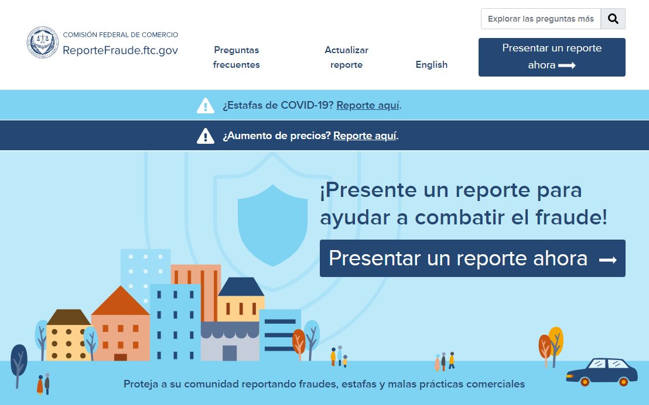
Reporte Fraude a la FTC
Español:
ReporteFraude.ftc.gov
Inglés:
ReportFraud.ftc.gov
Notes:
Notas:
Si tiene un problema con una compañía de reparación de crédito, o si detecta una estafa, repórtelo a la FTC a la ReportFraud.ftc.gov o ReporteFraude.ftc.gov para informar en español.
Así es como se ve el sitio cuando reporta una estafa.
La FTC usa los reportes de consumidores para investigar e iniciar casos legales contra personas y compañías que violan la ley. Además, los reportes ayudan a la FTC a saber sobre qué estafas alertar a las personas, para que puedan protegerse a sí mismas, a sus amigos y familiares.
Tan solo siguiendo unos cuantos pasos en ReporteFraude.ftc.gov, su reporte está disponible instantáneamente a más de 3000 oficiales en todo el país encargados de hacer cumplir la ley. Y, una vez que le diga a la FTC lo que sucedió, recibirá consejos sobre qué hacer para recuperarse y cómo protegerse contra el fraude en el futuro.

Slide 14
Obtenga y comparta recursos GRATIS
Aprenda más sobre otras estafas: consumidor.ftc.gov
Manténgase al dia: ftc.gov/alertasdeconsumidor
Obtenga publicaciones: ftc.gov/ordenar
Notes:
Notas:
Como mencioné antes, la relación con miembros y organizaciones de la comunidad son una manera importante de correr la voz y de escuchar lo que está sucediendo en diferentes comunidades. Ahora ustedes son parte de esa red y esperamos que compartan lo que aprendieron con las personas que conocen.
Aquí hay algunos lugares donde obtener más información sobre compras y otros temas de protección al consumidor, así como una manera importante de mantenerse al tanto.
consumidor.ftc.gov tiene artículos, videos y gráficos sobre una amplia gama de temas de protección al consumidor.
ftc.gov/alertasdeconsumidor es la mejor manera de mantenerse al día con lo último de la FTC, así como con los principales fraudes y estafas que estamos viendo. ¡Regístrese, reciba alertas y manténgase en contacto!
ftc.gov/ordenar es donde ordenar materiales impresos, gratis, en inglés y español. Y se los enviaremos gratis si hace un pedido temprano y con frecuencia.
Bien sean materiales de la FTC en línea o impresos, esperamos que los comparta con amigos y familiares en sus comunidades. Muchas gracias por su tiempo y atención.

Slide 15
Preguntas
Notes:
Notas:
¿Tienen alguna pregunta?

Slide 16
Gracias
Notes:
Notas:
Gracias por el tiempo que han dedicado hoy para hablar conmigo.

